Slide 1
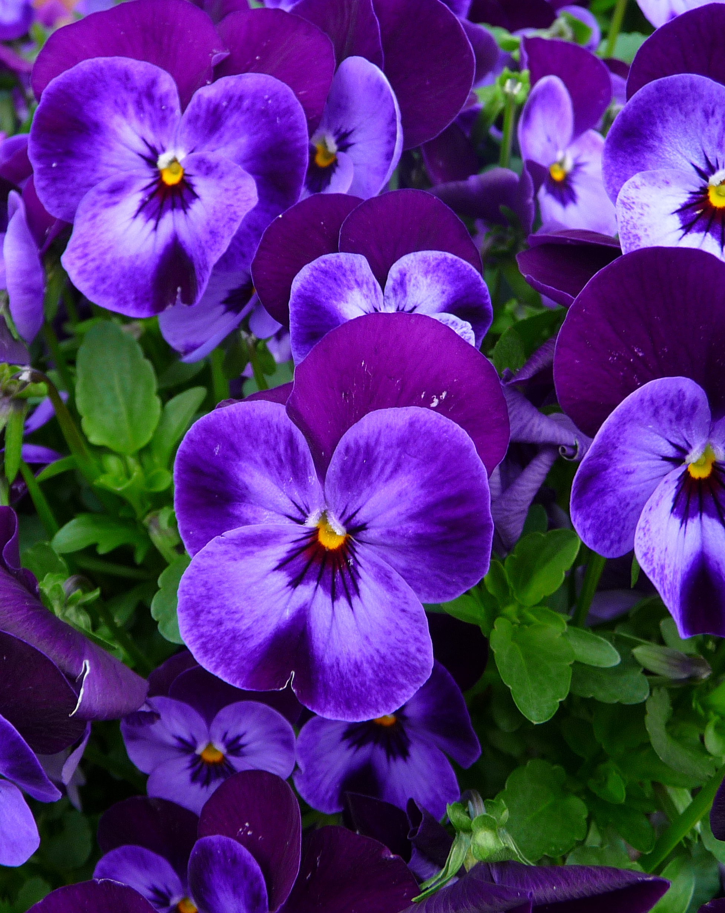
Polskie legendy Bratki
To zdjęcie wykonane przez nieznanego autora jest objęte licencją CC BY-SA.

Slide 2
Dawno temu, gdy ziemie polskie porośnięte były dziką puszczą, ludzie żyli w niewielkich wioskach lub drewnianych grodach, przy swoich władcach. W jednym z takich grodów mieszkał stary kniaź Jędrzej. Był sprawiedliwym władcą i mądrze rządził swą ziemią. Kniaź miał dwóch synów Ziemka i Janka. Bracia byli ze sobą bardzo zżyci i spędzali ze sobą całe dnie.
To zdjęcie wykonane przez nieznanego autora jest objęte licencją CC BY-SA.

Slide 3
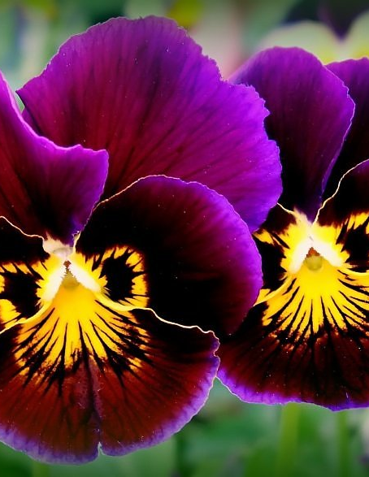
Pewnego razu Jędrzej wybrał się na polowanie. Nagle zza drzew wyskoczył wielki niedźwiedź i powalił kniazia na ziemię, zadając mu ciężkie rany. Pozostałym myśliwym udało się zabić niedźwiedzia, ale od tamtej pory kniaź bardzo podupadł na zdrowiu i nie był już w stanie objeżdżać swoich ziem.
To zdjęcie wykonane przez nieznanego autora jest objęte licencją CC BY-NC-ND.

Slide 4
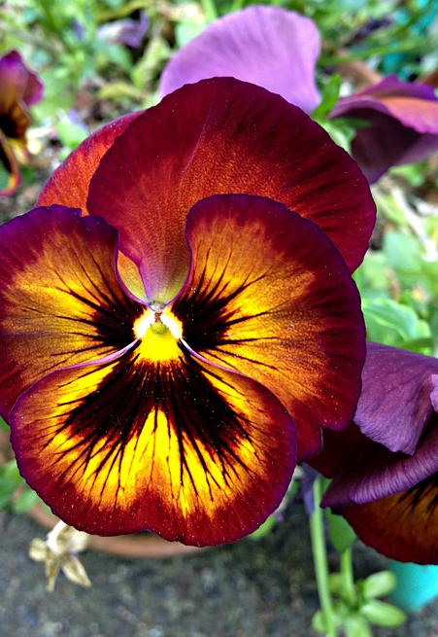
Dlatego postanowił, że nadszedł czas, aby przekazać władzę synom. Przywołał ich więc do siebie i rzekł:
- Już nadszedł czas, abyście się rozstali i każdy wziął we władanie część mojej ziemi.
Bracia posmutnieli, jednak nie mieli odwagi przeciwstawić się woli ojca.
- Ziemku, ty dostaniesz ziemie na południu, zaś ty Janku na północy. Obaj zbudujecie swoje warowne grody i będziecie rządzili mądrze i sprawiedliwie. Sprawcie, abym był z was dumni, moi synowie.

Slide 5
Nazajutrz bracia pożegnali się z ojcem i ruszyli w drogę. Jechali razem, aby jeszcze przez chwilę pocieszyć się swoim towarzystwem. O zmroku rozbili obóz i zasiedli przy ognisku.
- Czy kiedykolwiek się jeszcze zobaczymy? - zapytał Ziemek.
- Całe życie spędziliśmy razem, a teraz musimy się rozstać. Czy to oznacza, że nigdy już nie będziemy mogli na siebie liczyć w potrzebie? - z jeszcze większym smutkiem zapytał Janek.

Slide 6
Zamilkli obaj, wpatrując się w ogień. Nie zauważyli, kiedy z lasu wyszedł staruszek z długą brodą. Dopiero po chwili dostrzegli, że idzie w ich stronę, podpierając się laską. Bracia natychmiast zerwali się z miejsc. Janek ruszył, aby podtrzymać starego człowieka, a Ziemek rozłożył na ziemi płaszcz, aby mógł się ogrzać przy ogniu.

Slide 7
- Dziękuję wam, młodzi rycerze - powiedział staruszek.- Szedłem po miód, ale sił mi zabrakło.
Młodzieńcy nakarmili go i napoili, a potem opowiedzieli, dlaczego się żegnają. Słysząc ich historię tylko pokiwał głową i zapytał, czy może przy ognisku przeczekać do rana. Bracia zgodzili się i wkrótce zasnęli.

Slide 8
Rankiem staruszek podziękował im za dobre serca i każdemu
z nich wręczył woreczek z dziwnymi nasionami.
- To nasiona kwiatów, które zasiejecie w słońcu tam, gdzie powstaną wasze grody - powiedział zdziwionym braciom.
- Dziękujemy za podarunek, ale nie potrzebne nam kwiatki. Jesteśmy wszak rycerzami.
To zdjęcie wykonane przez nieznanego autora jest objęte licencją CC BY-SA.

Slide 9
- To nie są zwyczajne kwiaty. Pokażą każdemu z was, co dzieje się z bratem. Gdy zakwitną na złoto, to będzie oznaczało, że wszystko jest w porządku. Gdy kolor będzie fioletowy, to może oznaczać zmartwienie. Zaś gdy będą kwitły w kolorze purpury... - starzec nie dokończył, tylko odwrócił się i szybko oddalił.
Ziemek i Janek spojrzeli na siebie i postanowili, że zasieją nasionka, gdy tylko dotrą na miejsce. Pożegnali się i każdy ruszył w swoją stronę.

Slide 10
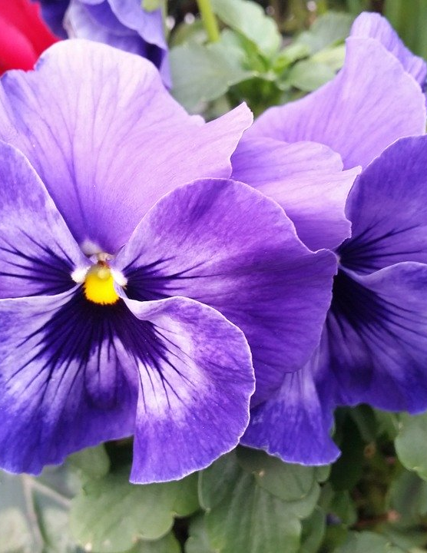
Mijały tygodnie i każdy z braci postawił swój gród. Stary kniaź był dumny z synów i nie martwił się już o przyszłość ziem, którymi władał przez długie lata. Ziemek zamieszkał na szczycie wzgórza, skąd widać było całą okolicę. Jego poddani uprawiali zboża i winorośl.

Slide 11
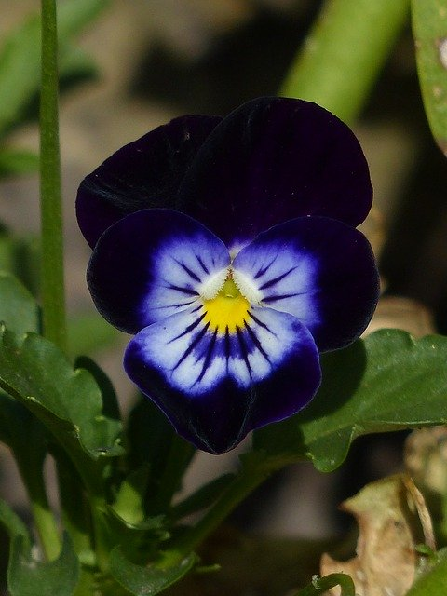
Janek osiedlił się w krainie jezior. Jego ludzie hodowali owce, z których uzyskiwali wełnę, a z mleka robili sery. Obaj tuż pod swoimi oknami zasiali tajemnicze nasiona. Kwiaty szybko urosły i zakwitły na złoto, a potem pojawił się błękit, oznaczający pomyślność i spokój. Bracia nie martwili się więc o siebie i każdy zajmował się swoimi sprawami.

Slide 12
Jednak pewnego ranka Ziemek wyjrzał przez okno i zamarł z przerażenia. W ciągu jednej nocy po złotych kwiatach nie było śladu. Na ich miejscu kwitły kwiaty o płatkach w kolorze purpury.
- Cóż to oznacza? - myślał Ziemek, zastanawiając się co robić. - Kwiatki mają kolor krwi, a to może oznaczać, że Janek jest w niebezpieczeństwie. Muszę natychmiast ruszyć mu na pomoc!

Slide 13
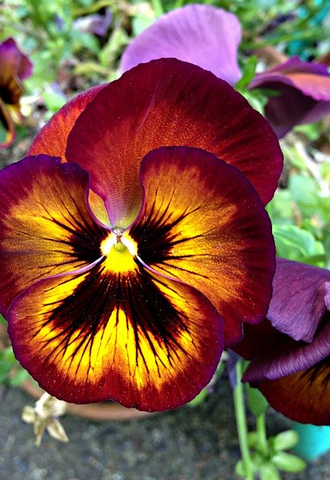
Zwołał swą drużynę i ruszyli na ziemie Janka. Pędzili co tchu, bojąc się aby pomoc nie nadeszła zbyt późno. Po wielu godzinach drogi rycerze dotarli nad ogromne jezioro. Od razu zobaczyli warowny gród, oblegany przez wrogie wojska. Załoga broniła się dzielnie ostatkiem sił. Nie wiadomo, jakby się wszystko skończyło, gdyby Ziemek nie nadciągnął z odsieczą.

Slide 14
Zaatakowani znienacka najeźdźcy w popłochu porzucili broń i uciekli. Janek z wdzięcznością powitał brata i jego rycerzy.
- Długo już byśmy się nie utrzymali - powiedział. - Skąd wiedziałeś, że potrzebuję pomocy?
- Kwiaty, które wyrosły z nasion od tego staruszka, pewnego ranka zakwitły na purpurowo - odparł Ziemek. Szczęśliwi bracia uściskali się serdecznie i długo świętowali, ciesząc się ze spotkania.

Slide 15
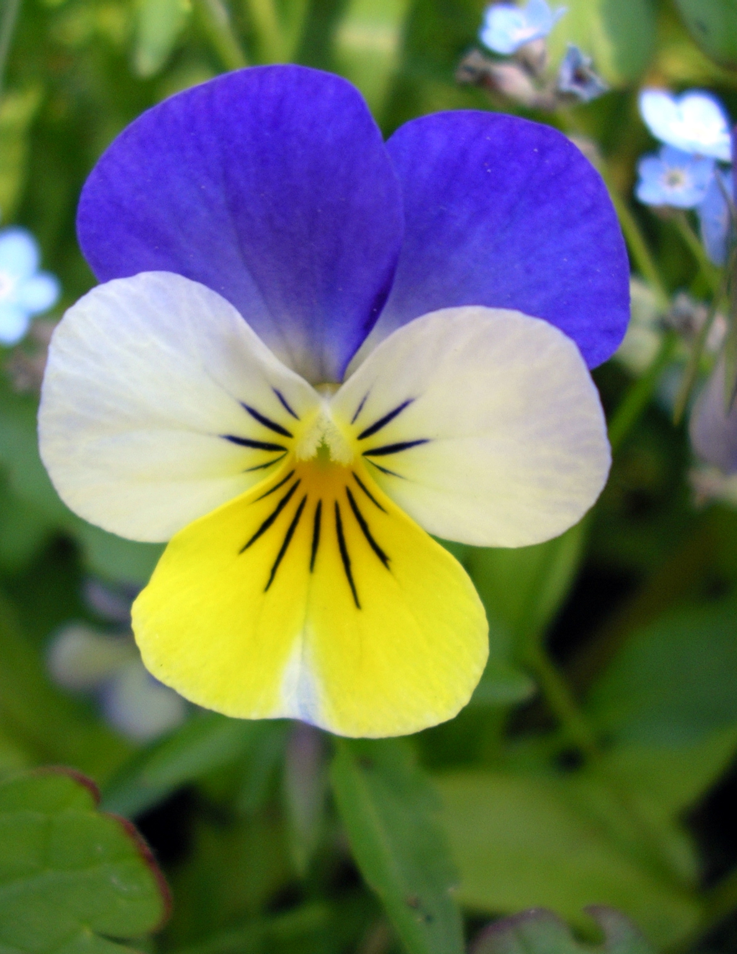
Młodzieńcy postanowili nazwać kwiatki bratkami, aby już na zawsze pozostały świadectwem ich braterskiej miłości. Dziś już niewiele osób pamięta o tej starej historii, ale gdy tylko nadchodzi wiosna, bratki pojawiają się w wielu ogródkach.
To zdjęcie wykonane przez nieznanego autora jest objęte licencją CC BY-SA.

Slide 16
Opracowanie: Małgorzata Jankowska
Źródło: www.bajkowyzakatek.eu

